Slide 1
ГРУППА КОМПАНИЙ «ПРОСВЕЩЕНИЕ»
Учебный предмет «Родная литература (русская)»:
начинаем учебный год
Родная литература.
Литературное чтение на родном языке
Новые УМК по родной русской литературе и литературному чтению на родном русском языке
Все права защищены. Никакая часть презентации не может быть воспроизведена в какой бы то ни было форме и какими бы то ни было средствами, включая размещение в сети Интернет
и в корпоративных сетях, а также запись в память ЭВМ, для частного или публичного использования, без письменного разрешения владельца авторских прав. © АО Издательство «Просвещение», 2020 г.

Slide 2
Цель введения курса «Родная литература (русская)»
основано в 1930
НОРМАТИВНАЯ ОСНОВА КУРСА
Федеральный закон от 29 декабря 2012 г. № 273-ФЗ «Об образовании в Российской Федерации»;
Федеральный закон от 3 августа 2018 г. № 317-ФЗ «О внесении из­менений в статьи 11 и 14 Федерального закона «Об об­разовании в Российской Федерации»;
Федеральный закон от 31.07.2020 N 304-ФЗ "О внесении изменений в Федеральный закон «Об образовании в Российской Федерации" по вопросам воспитания обучающихся»;
приказ Министерства образования и науки Российской Федерации от 17 дека­бря 2010 г. № 1897 «Об утверждении федерального госу­дарственного образовательного стандарта основного общего образования» (в редакции приказа Минобрнауки России от 31 декабря 2015 г. № 1577).
Основной целью курса является сохранение русского языка, литературы и культуры как способа обеспечения национальной безопасности страны.
«… общероссийская гражданская идентичность основана на сохранении русской культурной доминанты, присущей всем народам, населяющим РФ. Современное российское общество объединяет единый культурный код, который ос­нован на сохранении и развитии русской культуры и языка, исторического и культурного наследия всех народов РФ и в котором заключены такие основополагающие общече­ловеческие принципы, как уважение самобытных традиций народов, населяющих РФ, и интегрирование их лучших достижений в единую российскую культуру.»
Указ Президента РФ от б дека­бря 2018 г. № 703 «О внесении изменений в Стратегию государственной национальной политики РФ на период до 2025 года, утвержденную Указом Президента РФ от 19 декабря 2012 г. № 1666 (п. 11.1)»
© АО Издательство "Просвещение", 2020
Notes:
Формирование социально активной личности, сознательно и деятельно участвующей в деятельности, направленной на преобразование социальных условий, — необходимое условие создания гражданского общества и правового государства.
Наши учебные издания помогут вам подготовить людей, способных с пользой участвовать в преобразовании сферы социальных отношений.
Обращаем ваше особое внимание на новые проекты, такие как:
– «Экология»,
– «Лидерство»,
– «Волонтерство», а также проект «Право» издательства «Просвещение», который оказывает правовую поддержку школам и педагогам.

Slide 3
Предметная область «Родной язык и родная литература»
основано в 1930
Приказами Минобрнауки России от 31 декабря 2015 г. были внесены изменения в федеральные государственные образовательные стандарты. В частности, произошло разграничение предметной области «Филология» на 3 предметные области:
«Русский язык. Литература»,
«Родной язык. Родная литература»,
«Иностранный язык. Второй иностранный язык»
Родной язык и литературное чтение на родном языке
Приказом № 1576 во ФГОС НОО (утвержденный приказом № 373 от 6 октября 2009 г.) добавлен пункт 12.2, включающий предметные результаты по родному языку и литературному чтению на родном языке.
Родной язык и родная литература
Приказом № 1577 во ФГОС ООО (утвержденный приказом № 1897 от 17 декабря 2010 г.) добавлен пункт 11.2, включающий предметные результаты по родному языку и родной литературе.
Приказом № 1578 во ФГОС СОО (утвержденный приказом № 413 от 17 мая 2012 г.) добавлен пункт 9.2, включающий предметные результаты по родному языку и родной литературе на базовом и углубленном уровнях.
© АО Издательство "Просвещение", 2020

Slide 4
Предметная область «Родной язык и родная литература»
основано в 1930
УМК «Литературное чтение на родном русском языке» 1-4 классы
УМК «Родная русская литература»
5-9 классы
Предметная область «Родной язык и литературное чтение на родном языке» для начальной школы представлена учебными предметами «Родной язык (уточнение)» и «Литературное чтение на родном (уточнение) языке»
Предметная область «Родной язык и родная литература» для основной школы представлена учебными предметами «Родной язык (уточнение) » и «Родная литература (уточнение)»
© АО Издательство "Просвещение", 2020
Notes:
Формирование социально активной личности, сознательно и деятельно участвующей в деятельности, направленной на преобразование социальных условий, — необходимое условие создания гражданского общества и правового государства.
Наши учебные издания помогут вам подготовить людей, способных с пользой участвовать в преобразовании сферы социальных отношений.
Обращаем ваше особое внимание на новые проекты, такие как:
– «Экология»,
– «Лидерство»,
– «Волонтерство», а также проект «Право» издательства «Просвещение», который оказывает правовую поддержку школам и педагогам.

Slide 5
Мониторинг обеспеченности программами
Согласно данным федерального мониторинга (Институт развития родных языков народов Российской Федерации), реализация образовательных программ в субъектах Российской Федерации в 2018-2019 учебном году осуществлялась по 76 родным языкам из числа языков народов России.
По состоянию на 27 февраля 2020 г. в Реестр примерных основных образовательных программ включён:
- полный комплект ПООП (родной язык и родная литература для всех уровней образования) по семи языкам (башкирскому, карачаево-балкарскому, крымско-татарскому, татарскому, украинскому, хакасскому, чеченскому);
- комплект ПООП по родному языку и родной литературе для начального и основного общего образования по пяти языкам (алтайскому, кабардино-черкесскому, казахскому, удмуртскому, якутскому);
- полный комплект ПООП только по родному языку по трём языкам (вепсскому, карельскому, финскому);
- комплект ПООП только по родному языку для начального и основного общего образования по трем языкам (коми, русскому, чувашскому);
- комплект ПООП для начального уровня образования по двум языкам (мокшанский, эрзянский).
По 55 языкам ПООП не разработаны или находятся на стадии экспертизы.

Slide 6
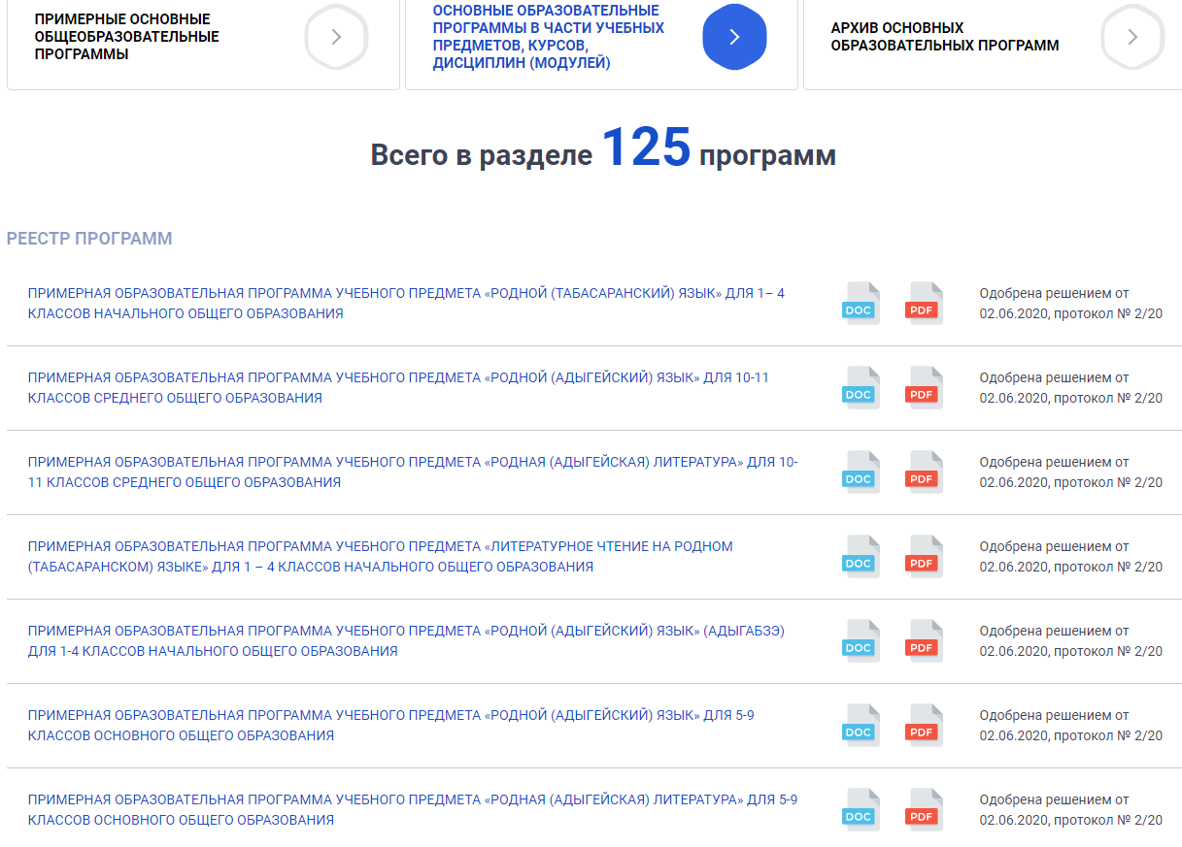
https://fgosreestr.ru/

Slide 7
Различие учебных предметов
«Литература» и «Родная литература (русская)»
основано в 1930
«Родная литература (русская) » и «Ли­тература» имеют общий объект/предмет изучения.
НО это разные учебные предметы, которые различаются:
целевыми установками;
приоритетными личностными резуль­татами;
содержанием, т. е. отбором произведений.
Курс русской родной литературы является дополнительным по своему содержанию к пред­мету «Литература» и должен учитывать особенности функционирования русского языка и восприятия русской литературы в разных регионах Российской Федерации.
Предметы «Литература» и «Родная ли­тература (русская)» нельзя интегрировать в один курс:
они входят в разные предметные области;
эти предметы предполагают разную итоговую аттестацию;
в аттестат об основном общем образовании вносятся отметки по учебным предметам "Русский язык", "Родной язык (русский)", "Литература" и "Родная литература (русская)".
в учебном плане на их из­учение отводятся отдельные часы.
© АО Издательство "Просвещение", 2020
Notes:
Формирование социально активной личности, сознательно и деятельно участвующей в деятельности, направленной на преобразование социальных условий, — необходимое условие создания гражданского общества и правового государства.
Наши учебные издания помогут вам подготовить людей, способных с пользой участвовать в преобразовании сферы социальных отношений.
Обращаем ваше особое внимание на новые проекты, такие как:
– «Экология»,
– «Лидерство»,
– «Волонтерство», а также проект «Право» издательства «Просвещение», который оказывает правовую поддержку школам и педагогам.

Slide 8
Задачи учебного предмета «Родная литература (русская)»
5-9 классы
основано в 1930
Учебный предмет «Родная литература (русская)» нацелен на формирование интереса к родной русской литературе и русской культуре в контексте единого исторического и культурного пространства России, диалога культур всех народов Российской Федерации.
В основу нового предмета положена система ценностных кодов - единых для россий­ской национальной культурной традиции.
Задача нового предмета - расширить литературный и культурный кругозор обучающихся за счет их знакомства с дополнительными произведениями фольклора, русской клас­сики и современной литературы, наиболее ярко воплотивши­ми национальные особенности русской литературы и культуры и актуализирующими вечные проблемы и ценности.
Предмет «Родная
ли­тература (русская)» не повторяет содержания курса «Литература» и сведений по истории и теории литературы
© АО Издательство "Просвещение", 2020
Notes:
Формирование социально активной личности, сознательно и деятельно участвующей в деятельности, направленной на преобразование социальных условий, — необходимое условие создания гражданского общества и правового государства.
Наши учебные издания помогут вам подготовить людей, способных с пользой участвовать в преобразовании сферы социальных отношений.
Обращаем ваше особое внимание на новые проекты, такие как:
– «Экология»,
– «Лидерство»,
– «Волонтерство», а также проект «Право» издательства «Просвещение», который оказывает правовую поддержку школам и педагогам.

Slide 9
Опыт регионов (Курская область)
основано в 1930
Предмет «Родная русская
ли­тература» не повторяет содержания курса «Литература» и сведений по истории и теории литературы .
© АО Издательство "Просвещение", 2020
Notes:
Формирование социально активной личности, сознательно и деятельно участвующей в деятельности, направленной на преобразование социальных условий, — необходимое условие создания гражданского общества и правового государства.
Наши учебные издания помогут вам подготовить людей, способных с пользой участвовать в преобразовании сферы социальных отношений.
Обращаем ваше особое внимание на новые проекты, такие как:
– «Экология»,
– «Лидерство»,
– «Волонтерство», а также проект «Право» издательства «Просвещение», который оказывает правовую поддержку школам и педагогам.

Slide 10
Опыт регионов (Курская область)
основано в 1930
Предмет «Родная русская
ли­тература» не повторяет содержания курса «Литература» и сведений по истории и теории литературы .
© АО Издательство "Просвещение", 2020
Notes:
Формирование социально активной личности, сознательно и деятельно участвующей в деятельности, направленной на преобразование социальных условий, — необходимое условие создания гражданского общества и правового государства.
Наши учебные издания помогут вам подготовить людей, способных с пользой участвовать в преобразовании сферы социальных отношений.
Обращаем ваше особое внимание на новые проекты, такие как:
– «Экология»,
– «Лидерство»,
– «Волонтерство», а также проект «Право» издательства «Просвещение», который оказывает правовую поддержку школам и педагогам.

Slide 11
Опыт регионов (Орловская область)
основано в 1930
Раздел 1. УНТ области/края.
Раздел 2. Творчество местных поэтов и писателей
XIX века, XX века, современные авторы
Раздел 3. Публицистика области/края.
Предмет «Родная русская
ли­тература» не повторяет содержания курса «Литература» и сведений по истории и теории литературы .
© АО Издательство "Просвещение", 2020
Notes:
Формирование социально активной личности, сознательно и деятельно участвующей в деятельности, направленной на преобразование социальных условий, — необходимое условие создания гражданского общества и правового государства.
Наши учебные издания помогут вам подготовить людей, способных с пользой участвовать в преобразовании сферы социальных отношений.
Обращаем ваше особое внимание на новые проекты, такие как:
– «Экология»,
– «Лидерство»,
– «Волонтерство», а также проект «Право» издательства «Просвещение», который оказывает правовую поддержку школам и педагогам.

Slide 12
Опыт регионов (Брянская область)
основано в 1930
На изучение модуля «Литературная Брянщина» отводится в 7 классе 35часов, по 1 уроку в неделю.
«Святая вера в отчий край и дом» - произведения местных авторов о малой родине,
«Листает ветер летопись веков» - историческая тема в местной литературе,
«Давайте жить светло и честно» - нравственные проблемы в произведениях местных писателей,
«Живу в объятии природы» - родная природа в местной литературе,
«Любовь к мудрости» - философские проблемы в творчестве местных писателей,
«Когда полыхала планета» - тема Великой Отечественной войны в произведениях местных писателей.
Предмет «Родная русская
ли­тература» не повторяет содержания курса «Литература» и сведений по истории и теории литературы .
© АО Издательство "Просвещение", 2020
Notes:
Формирование социально активной личности, сознательно и деятельно участвующей в деятельности, направленной на преобразование социальных условий, — необходимое условие создания гражданского общества и правового государства.
Наши учебные издания помогут вам подготовить людей, способных с пользой участвовать в преобразовании сферы социальных отношений.
Обращаем ваше особое внимание на новые проекты, такие как:
– «Экология»,
– «Лидерство»,
– «Волонтерство», а также проект «Право» издательства «Просвещение», который оказывает правовую поддержку школам и педагогам.

Slide 13
Опыт регионов (Красноярский край)
основано в 1930
Предмет «Родная русская
ли­тература» не повторяет содержания курса «Литература» и сведений по истории и теории литературы .
Проблемно-тематический принцип:
5 класс. «Сибирская природа. Сибиряк на своей земле»:
фольклор, поэты о родной природе, мир детства, сибиряк на своей земле
6 класс. «Сибирская семья»: мы часть природы, законы доброты, братья наши меньшие
9 класс. «Человек – род – память»: малая родина, историческая память, быть человеком, время настоящее и будущее
© АО Издательство "Просвещение", 2020
Notes:
Формирование социально активной личности, сознательно и деятельно участвующей в деятельности, направленной на преобразование социальных условий, — необходимое условие создания гражданского общества и правового государства.
Наши учебные издания помогут вам подготовить людей, способных с пользой участвовать в преобразовании сферы социальных отношений.
Обращаем ваше особое внимание на новые проекты, такие как:
– «Экология»,
– «Лидерство»,
– «Волонтерство», а также проект «Право» издательства «Просвещение», который оказывает правовую поддержку школам и педагогам.

Slide 14
Опыт регионов (Смоленская область)
основано в 1930
СОДЕРЖАНИЕ УЧЕБНОГО ПРЕДМЕТА , 9 КЛАСС (17 ЧАСОВ)
Введение
Книги, которые помогают жить. «Литература — это всё же жизнь души
человеческой, никак не идея. Рассказ должен разбередить душу, войти прямо в сердце, утешить, успокоить» (В. Шукшин).
Мир детства
Ю. Куранов «Царевна». Детская вера в сказку. «Тихий, древний, мудрый голос русской сказки» (А. Ильин). «Обыкновенное чудо».
Нравственность
Ю. Буйда «Продавец добра». Добро как материальные ценности, его всесилие в современном писателю мире. Истинный смысл слова «добро». «Добра-то много, да добра нет».
А. Алексин «Ты меня слышишь?». Неравнодушие юной девушки, душевная чуткость героини-телефонистки, умение услышать внутреннюю тревогу клиента – геолога, пришедшего издалека на почту, чтобы в день рождения поговорить с женой по телефону. Повесть А. Алексина как «мастерская
доброты».
В. Крупин «А ты улыбайся!». Тема добра и зла. Проблема детской жестокости, её причины, наша ответственность за неё.
Сочинение-рассуждение на тему: «Быть или не быть добру в этом мире?» или «Что такое добро?»
© АО Издательство "Просвещение", 2020
Notes:
Формирование социально активной личности, сознательно и деятельно участвующей в деятельности, направленной на преобразование социальных условий, — необходимое условие создания гражданского общества и правового государства.
Наши учебные издания помогут вам подготовить людей, способных с пользой участвовать в преобразовании сферы социальных отношений.
Обращаем ваше особое внимание на новые проекты, такие как:
– «Экология»,
– «Лидерство»,
– «Волонтерство», а также проект «Право» издательства «Просвещение», который оказывает правовую поддержку школам и педагогам.

Slide 15
Опыт регионов (Новосибирская область)
основано в 1930
Кафедра гуманитарного образования НИПКиПРО рекомендует
- направить основное содержание рабочих программ обязательных предметных областей «Родной язык и литературное чтение на родном языке» и «Родной язык и родная литература» на освоение особенностей словесности (языка и литературы) малой родины – Сибири (тексты сибирских писателей и поэтов, публицистика Сибири (журналы, газеты));
- привлечь для выразительного чтения, разыгрывания, пересказа, анализа языковых средств выразительности в качестве образцов сибирской словесности произведения Ю. Магалифа, Е. Стюарт, К. Лисовского, В. Шукшина, В. Шамова, А. Шалина, М. Щукина, В. Распутина, С. Самойленко, Б. Богаткова, П. Ершова, И. Уткина, В. Астафьева, А. Береснева, Т. Белозёрова, Е. Буравлёва, Г. Семёнова, А. Коптелова, В. Пухначёва, И. Картушина и др.
© АО Издательство "Просвещение", 2020
Notes:
Формирование социально активной личности, сознательно и деятельно участвующей в деятельности, направленной на преобразование социальных условий, — необходимое условие создания гражданского общества и правового государства.
Наши учебные издания помогут вам подготовить людей, способных с пользой участвовать в преобразовании сферы социальных отношений.
Обращаем ваше особое внимание на новые проекты, такие как:
– «Экология»,
– «Лидерство»,
– «Волонтерство», а также проект «Право» издательства «Просвещение», который оказывает правовую поддержку школам и педагогам.

Slide 16
НОВЫЙ ПРЕДМЕТ «РОДНАЯ ЛИТЕРАТУРА (РУССКАЯ)» ЦЕЛИ, ЗАДАЧИ, СОДЕРЖАНИЕ
М.А. Аристова, к.п.н., старший научный сотрудник лаборатории общего филологического образования ФГБНУ «Институт стратегии развития образования РАО»;
Н.В. Беляева, д.п.н., ведущий научный сотрудник лаборатории общего филологического образования ФГБНУ «Институт стратегии развития образования РАО»;
Ж.Н. Критарова, к.п.н., старший научный сотрудник лаборатории общего филологического образования ФГБНУ «Институт стратегии развития образования РАО»
От класса к классу могут быть протянуты сквозные содержательные линии, выделены темы, связанные с национальной спецификой русских традиций, быта и нравов, и ключевые слова, которые показывают важные для национального сознания ценностные понятия, проявляющиеся в культурном пространстве на протяжении длительного времени - вплоть до наших дней.
Ключевые слова, отражающие культурные понятия, формирующие ценностное поле русской литературы, объединяют произведения в сквозные линии (например, родные просторы - русский лес - берёза). Подтемы проблемно-тематических блоков могут быть связаны с национально-культурной спецификой русских традиций, быта и нравов (например, национальные праздники - Масленица - блины), а также с произведениями, раскрывающими основные черты русского национального характера и загадки русской души (например, русский характер - защитники Родины - поэты, павшие на Великой Отечественной войне), с проблемами взросления подростков, сохранения и развития русского языка и т. п.

Slide 17
«Родная литература (русская)»
Структура курса и учебных пособий для основной школы
основано в 1930
Программа учебного предмета «Родная литература (русская)» для 5–9 классов основной школы
сочетание проблемно-тематического, концентрического и хронологического принципов;
содержание программы для каждого класса включает произведения фольклора, русской классики и современной литературы, актуализирующие вечные проблемы и ценности (добро и зло, природа и человек, дом и семья, сострадание и жестокость, великодушие и милосердие, нравственный выбор человека и др.).
В соответствии с указанными общими принципами формирования содержания курса «Родная литература (русская)» в программе выделяются три содержательные линии (три проблемно-тематических блока):
• «Россия – родина моя»;
• «Русские традиции»;
• «Русский характер – русская душа».
РАЗДЕЛ 1. РОССИЯ – РОДИНА МОЯ
Преданья старины глубокой
5 класс: Пословицы и поговорки о Родине, России, русском народе. Русские народные и литературные сказки
9 класс: Отечественная война 1812 года в русском фольклоре и литературе
© АО Издательство "Просвещение", 2020
Notes:
Как известно, реализация проекта «Современная школа» предполагает внедрение новых методов и образовательных технологий — педагогических и информационных, — которые способствуют:
вовлечению учащихся в учебный процесс, повышению их мотивации;
получению прочных базовых знаний и умений;
формированию умения применять полученные знания в жизни на благо обществу.
Иными словами, современная школа — это такая школа, в которой широко используются практики развивающего обучения:
создание учебных ситуаций, инициирующих учебную деятельность учащихся, мотивирующих их на учебную деятельность;
учение в общении (учебное сотрудничество), задания на работу в парах и малых группах;
поисковая активность — задания поискового характера, учебные исследования, проекты;
оценочная самостоятельность школьников, задания на само- и взаимооценку.
Все эти практики широко представлены в учебниках «Просвещения».

Slide 18
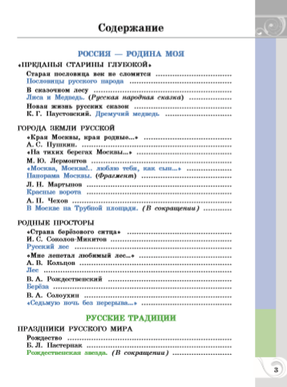
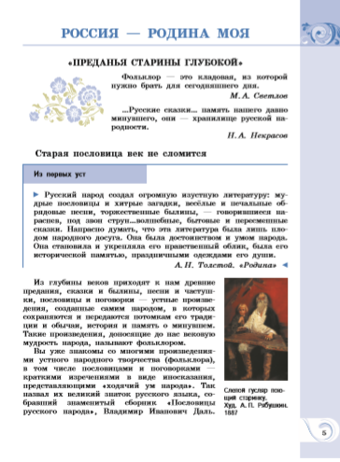
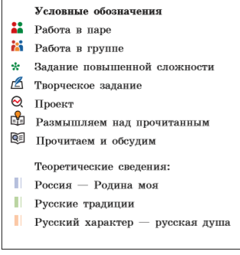
«Родная литература (русская)»
Структура курса и учебных пособий для основной школы
основано в 1930
Текст
Шрифт: Open Sans Light (14)
Содержательные линии курса родной русской литера­туры акцентируют внимание на ценностных категориях, актуальных как для исторического прошлого, так и для наших дней. Они представлены в таких тематических блоках, как, например, «Тепло родного дома» и «Загадки русской души», куда включаются не только произведения русской классики, но и более близкие и понятные детям книги современных авторов
© АО Издательство "Просвещение", 2020
Notes:
Как известно, реализация проекта «Современная школа» предполагает внедрение новых методов и образовательных технологий — педагогических и информационных, — которые способствуют:
вовлечению учащихся в учебный процесс, повышению их мотивации;
получению прочных базовых знаний и умений;
формированию умения применять полученные знания в жизни на благо обществу.
Иными словами, современная школа — это такая школа, в которой широко используются практики развивающего обучения:
создание учебных ситуаций, инициирующих учебную деятельность учащихся, мотивирующих их на учебную деятельность;
учение в общении (учебное сотрудничество), задания на работу в парах и малых группах;
поисковая активность — задания поискового характера, учебные исследования, проекты;
оценочная самостоятельность школьников, задания на само- и взаимооценку.
Все эти практики широко представлены в учебниках «Просвещения».

Slide 19
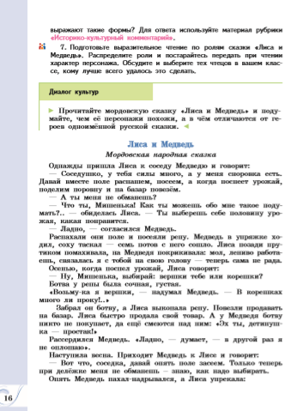
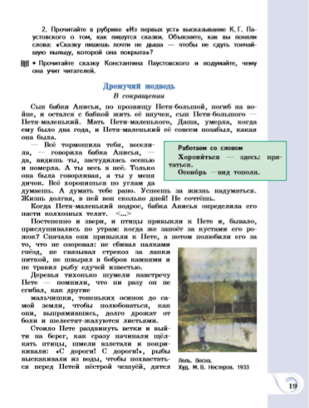
Диалогический контекст курса русской родной литературы
основано в 1930
Курс дает возможность выявления
диа­логического контекста прошлого и современного, русской и других национальных культур.
Каждая содержательная линия предусматривает такой вариативный компонент со­держания курса родной русской литературы, который пред­полагает обращение к литературе народов России и мира, обладающей высоким ценностным потенциалом, и произве­дениям молодых современных авторов из разных регионов многонациональной России, если их творчество является «визитной карточкой» литературы региона.
В отдельные тематические блоки содержания могут быть введены литературные произведения, которые включают в круг национально-специфических явлений образы и моти­вы, отраженные средствами живописи, музыки, кино, театра, что позволяет актуализировать диалог искусств в русской культуре.
© АО Издательство "Просвещение", 2020
Notes:
Издательством выпущен курс «Основы финансовой грамотности» коллектива авторов Российской экономической школы. Он является составной частью учебно-методического комплекта по курсам «Обществознание» и «Экономика». Пособие содержит методические рекомендации по организации и проведению уроков. УМК прошел предварительную экспертизу в Российской академии образования и может быть использован в образовательной программе среднего общего образования (8–9 классы).
В УМК в доступной и понятной форме изложены следующие темы:
личное финансовое планирование, расходы и доходы семьи;
способы сохранить и преумножить сбережения;
кредитование и возможные риски;
мобильные платежи и защита от мошенников;
страхование;
налоги;
пенсия;
защита от финансовых махинаций.

Slide 20
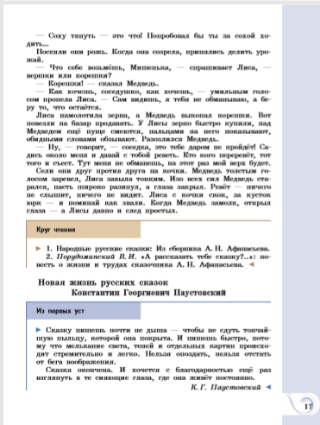
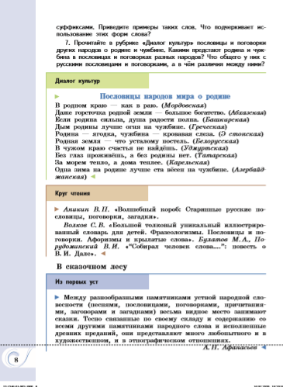
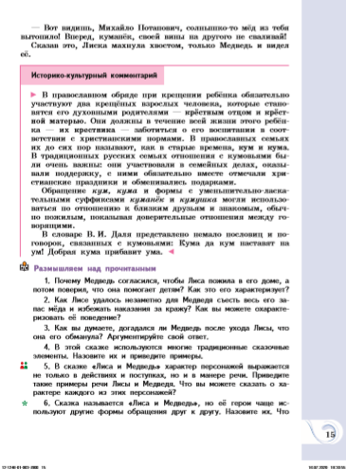
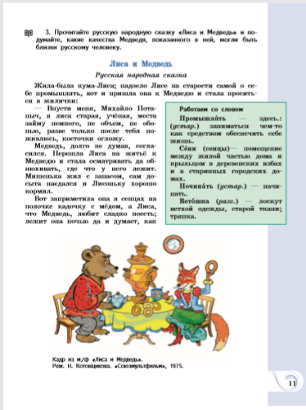
УМК «Родная русская литература». Учебное пособие для 5 класса
основано в 1930
© АО Издательство "Просвещение", 2020
Notes:
Издательством выпущен курс «Основы финансовой грамотности» коллектива авторов Российской экономической школы. Он является составной частью учебно-методического комплекта по курсам «Обществознание» и «Экономика». Пособие содержит методические рекомендации по организации и проведению уроков. УМК прошел предварительную экспертизу в Российской академии образования и может быть использован в образовательной программе среднего общего образования (8–9 классы).
В УМК в доступной и понятной форме изложены следующие темы:
личное финансовое планирование, расходы и доходы семьи;
способы сохранить и преумножить сбережения;
кредитование и возможные риски;
мобильные платежи и защита от мошенников;
страхование;
налоги;
пенсия;
защита от финансовых махинаций.

Slide 21
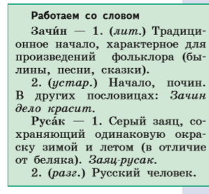
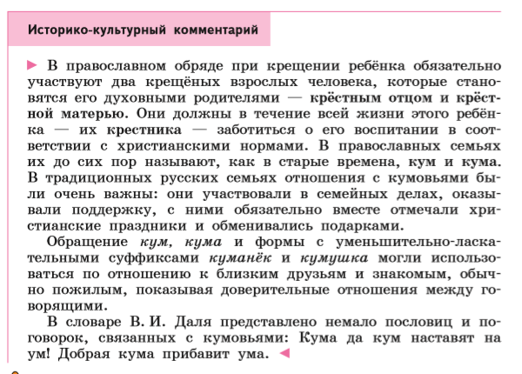
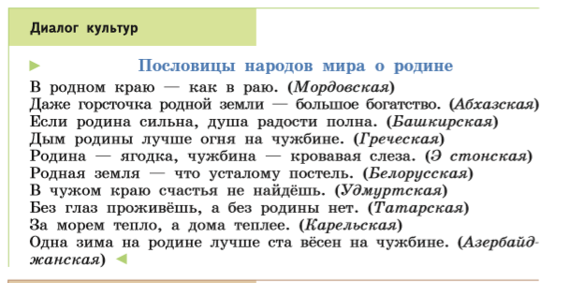
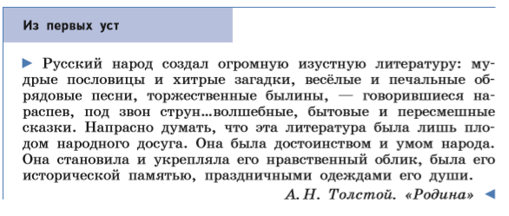
УМК «Родная русская литература».
Общая система рубрик учебных пособий для 5-9 классов
основано в 1930
© АО Издательство "Просвещение", 2020
Notes:
Издательством выпущен курс «Основы финансовой грамотности» коллектива авторов Российской экономической школы. Он является составной частью учебно-методического комплекта по курсам «Обществознание» и «Экономика». Пособие содержит методические рекомендации по организации и проведению уроков. УМК прошел предварительную экспертизу в Российской академии образования и может быть использован в образовательной программе среднего общего образования (8–9 классы).
В УМК в доступной и понятной форме изложены следующие темы:
личное финансовое планирование, расходы и доходы семьи;
способы сохранить и преумножить сбережения;
кредитование и возможные риски;
мобильные платежи и защита от мошенников;
страхование;
налоги;
пенсия;
защита от финансовых махинаций.

Slide 22
Примеры взаимосвязи рубрик (9 класс)
основано в 1930
Историко-культурный комментарий
А.С.Пушкин, «Полководец»
…О вождь несчастливый!... Суров был жребий твой:
Всё в жертву ты принёс земле тебе чужой.
Непроницаемый для взгляда черни дикой,
В молчаньи шел один ты с мыслию великой,
И в имени твоем звук чуждый не взлюбя,
Своими криками преследуя тебя,
Народ, таинственно спасаемый тобою,
Ругался над твоей священной сединою.
И тот, чей острый ум тебя и постигал,
В угоду им тебя лукаво порицал...
Литературные имена России
Из первых уст
Диалог искусств
© АО Издательство "Просвещение", 2020
Notes:
Как известно, реализация проекта «Современная школа» предполагает внедрение новых методов и образовательных технологий — педагогических и информационных, — которые способствуют:
вовлечению учащихся в учебный процесс, повышению их мотивации;
получению прочных базовых знаний и умений;
формированию умения применять полученные знания в жизни на благо обществу.
Иными словами, современная школа — это такая школа, в которой широко используются практики развивающего обучения:
создание учебных ситуаций, инициирующих учебную деятельность учащихся, мотивирующих их на учебную деятельность;
учение в общении (учебное сотрудничество), задания на работу в парах и малых группах;
поисковая активность — задания поискового характера, учебные исследования, проекты;
оценочная самостоятельность школьников, задания на само- и взаимооценку.
Все эти практики широко представлены в учебниках «Просвещения».

Slide 23
Учебный предмет
«Литературное чтение на родном (русском) языке»
основано в 1930
В соответствии с требованиями ФГОС НОО к результатам освоения основной образовательной программы по учебному предмету «Литературное чтение на родном языке» курс формирует следующее понимание родной литературы как:
одной из основных национально-культурных ценностей народа,
особого способа познания жизни,
явления национальной и мировой культуры,
средства сохранения и передачи нравственных ценностей и традиций,
средства формирования представлений о мире, национальной истории и культуре,
средства воспитания потребности в систематическом чтении на родном языке для обеспечения культурной самоидентификации.
© АО Издательство "Просвещение", 2020
Notes:
Как известно, реализация проекта «Современная школа» предполагает внедрение новых методов и образовательных технологий — педагогических и информационных, — которые способствуют:
вовлечению учащихся в учебный процесс, повышению их мотивации;
получению прочных базовых знаний и умений;
формированию умения применять полученные знания в жизни на благо обществу.
Иными словами, современная школа — это такая школа, в которой широко используются практики развивающего обучения:
создание учебных ситуаций, инициирующих учебную деятельность учащихся, мотивирующих их на учебную деятельность;
учение в общении (учебное сотрудничество), задания на работу в парах и малых группах;
поисковая активность — задания поискового характера, учебные исследования, проекты;
оценочная самостоятельность школьников, задания на само- и взаимооценку.
Все эти практики широко представлены в учебниках «Просвещения».

Slide 24
«Литературное чтение на родном (русском) языке»
и «Литературное чтение»: связь учебных предметов
основано в 1930
Курс «Литературное чтение на русском родном языке», основанный на тех же принципах, что и основной курс «Литературное чтение», предусматривает знакомство младших школьников с произведениями русской литературы, в которых наиболее ярко отражены духовные основы русской культуры, русский национальный характер, обычаи, традиции русского народа.
© АО Издательство "Просвещение", 2020
Notes:
Как известно, реализация проекта «Современная школа» предполагает внедрение новых методов и образовательных технологий — педагогических и информационных, — которые способствуют:
вовлечению учащихся в учебный процесс, повышению их мотивации;
получению прочных базовых знаний и умений;
формированию умения применять полученные знания в жизни на благо обществу.
Иными словами, современная школа — это такая школа, в которой широко используются практики развивающего обучения:
создание учебных ситуаций, инициирующих учебную деятельность учащихся, мотивирующих их на учебную деятельность;
учение в общении (учебное сотрудничество), задания на работу в парах и малых группах;
поисковая активность — задания поискового характера, учебные исследования, проекты;
оценочная самостоятельность школьников, задания на само- и взаимооценку.
Все эти практики широко представлены в учебниках «Просвещения».

Slide 25
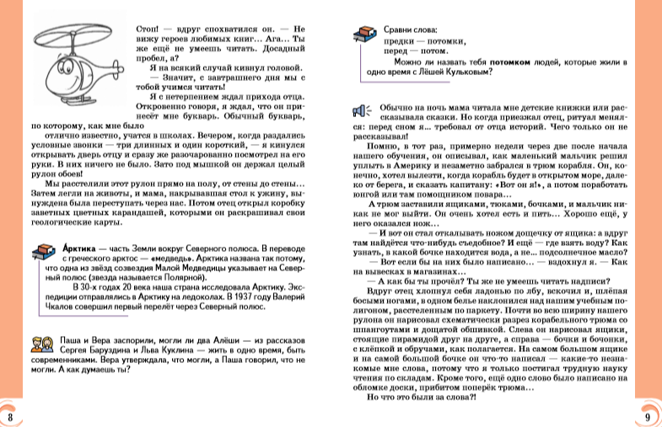
Учебные предметы «Литературное чтение
на родном (русском) языке» и «Родной язык (русский )»: общие принципы
основано в 1930
Учебный предмет «Литературное чтение на родном (русском) языке» тесно связан с предметом «Родной язык (русский)» и способствует обогащению речи школьников, развитию их речевой культуры и коммуникативной компетенции.
Оба курса объединяет культурно-исторический подход к представлению дидактического материала, на основе которого выстраиваются проблемно-тематические блоки, отраженные в структуре учебных пособий.
© АО Издательство "Просвещение", 2020
Notes:
Как известно, реализация проекта «Современная школа» предполагает внедрение новых методов и образовательных технологий — педагогических и информационных, — которые способствуют:
вовлечению учащихся в учебный процесс, повышению их мотивации;
получению прочных базовых знаний и умений;
формированию умения применять полученные знания в жизни на благо обществу.
Иными словами, современная школа — это такая школа, в которой широко используются практики развивающего обучения:
создание учебных ситуаций, инициирующих учебную деятельность учащихся, мотивирующих их на учебную деятельность;
учение в общении (учебное сотрудничество), задания на работу в парах и малых группах;
поисковая активность — задания поискового характера, учебные исследования, проекты;
оценочная самостоятельность школьников, задания на само- и взаимооценку.
Все эти практики широко представлены в учебниках «Просвещения».

Slide 26
Первые уроки в 5 классе
«Диалог культур»
Какими предстают родина и чужбина в пословицах и поговорках разных народов? Что общего у них с русскими пословицами и поговорками, а в чём различие?
Проект:
Составьте сборник пословиц и поговорок о Москве. Объясните их значение, подберите к ним примеры из стихотворений русских поэтов. По желанию нарисуйте или подберите иллюстрации.

Slide 27
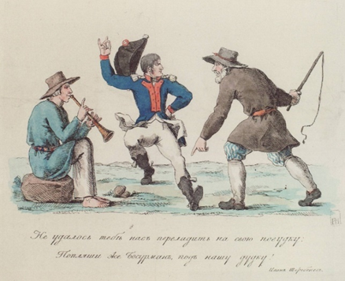
Первые уроки в 9 классе
Вспомните, какие произведения русских писателей об Отечественной войне 1812 года вы читали? Что вам в них особенно запомнилось?
Прочитайте русскую народную историческую песню и стихотворения В.А. Жуковского и А.С. Пушкина о войне 1812 года и подумайте, какая мысль объединяет столь разные произведения?
Рассмотрите рисунок-карикатуру, выполненную художником И.И. Теребенёвым – автором популярной серии из 43 гравюр, высмеивавших Наполеона и его армию (так называемые «Теребенёвские листы»). Обратите внимание на подпись к рисунку, стилизованную под народную речь. Как вы считаете, соответствует ли эта карикатура и подпись к ней по настроению и смыслу народной песне «Как не две тученьки не две грозныя…»? Докажите свою позицию.
Наполеонова пляска. Карикатура. Худ. И.И. Теребенёв. 1813
Подпись: «Не удалось тебе нас переладить на свою погудку:
Попляши же, басурман, под нашу дудку!»

Slide 28
Чтение стихотворения В.А. Жуковского «Певец во стане русских воинов»
Обратите внимание на особенность построения стихотворения: в нем на призывы Певца отвечают Воины. Как вы можете охарактеризовать образ Певца? Как вы думаете, в чем заключается смысл собирательного образа Воинов?
Каким предстаёт в стихотворении Жуковского образ вождя? Назовите его имя и кратко расскажите о нем. В каких ещё произведениях русских писателей нарисован образ этого полководца? Что в них общего, а в чем они отличаются?
Для более полного ответа на этот вопрос учащиеся могут обратиться к историко-культурному комментарию, который дан в специальной рубрике учебника. Это поможет не только уточнить понимание текста произведения, но и расширит представления учеников о его историческом контексте.

Slide 29
Первые уроки в 9 классе
основано в 1930
Историко-культурный комментарий
А.С.Пушкин, «Полководец»
…О вождь несчастливый!... Суров был жребий твой:
Всё в жертву ты принёс земле тебе чужой.
Непроницаемый для взгляда черни дикой,
В молчаньи шел один ты с мыслию великой,
И в имени твоем звук чуждый не взлюбя,
Своими криками преследуя тебя,
Народ, таинственно спасаемый тобою,
Ругался над твоей священной сединою.
И тот, чей острый ум тебя и постигал,
В угоду им тебя лукаво порицал...
Литературные имена России
Из первых уст
Диалог искусств
© АО Издательство "Просвещение", 2020
Notes:
Как известно, реализация проекта «Современная школа» предполагает внедрение новых методов и образовательных технологий — педагогических и информационных, — которые способствуют:
вовлечению учащихся в учебный процесс, повышению их мотивации;
получению прочных базовых знаний и умений;
формированию умения применять полученные знания в жизни на благо обществу.
Иными словами, современная школа — это такая школа, в которой широко используются практики развивающего обучения:
создание учебных ситуаций, инициирующих учебную деятельность учащихся, мотивирующих их на учебную деятельность;
учение в общении (учебное сотрудничество), задания на работу в парах и малых группах;
поисковая активность — задания поискового характера, учебные исследования, проекты;
оценочная самостоятельность школьников, задания на само- и взаимооценку.
Все эти практики широко представлены в учебниках «Просвещения».

Slide 30
Параметры пособий и информация о приобретении
Авторы | Название учебника | Код номенклатуры | Параметры
Александрова О.М., Кузнецова М.И., Романова В.Ю., Рябинина Л.А., Соколова О.В. | Литературное чтение на родном русском языке. 1 класс. Учебное пособие для общеобразовательных организаций | 06-0574-01 | 84х108 1/16, 160 с., 4 краски
Александрова О.М., Аристова М. А., Беляева Н. В., Добротина И.Н., Критарова Ж.Н., Мухаметшина Р.Ф. | Родная русская литература. 5 класс. Учебное пособие для общеобразовательных организаций | 12-1248-01 | 84х108 1/16, 192 с., 4 краски
Александрова О.М., Аристова М. А., Беляева Н. В., Добротина И.Н., Критарова Ж.Н., Мухаметшина Р.Ф. | Родная русская литература. 9 класс. Учебное пособие для общеобразовательных организаций | 12-1252-01 | 84х108 1/16, 192 с., 4 краски
Учебное пособие ― учебное издание, дополняющее или заменяющее частично или полностью учебник, официально утверждённое в качестве данного вида издания (ГОСТ Р 7.0.3-2006)
АО «Издательство «Просвещение» включено в перечень организаций, осуществляющих выпуск учебных пособий (приказ Министерства образования и науки РФ № 699 от 09.06.2016 г.)
Учебные пособия могут приобретаться за счёт бюджетных средств в соответствии с Федеральным законом № 273 «Об образовании в РФ» (ст. 8, 18, 28, 35)
По вопросам приобретения учебных пособий можно обращаться в отдел по работе с государственными заказами: руководитель Трофимова Галина Владимировна (только оптовые закупки пособий), тел.: +7 (495) 789-30-40, доб. 41-44, e-mail: GTrofimova@prosv.ru, либо самостоятельно заказать в нашем интернет-магазине shop.prosv.ru

Slide 31
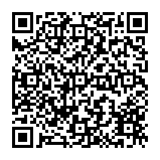
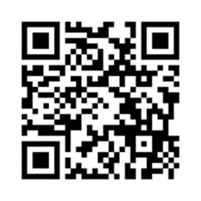
Сервисы для педагогов на сайте Группы компаний «Просвещение» prosv.ru
основано в 1930
Каталог
Горячая линия
Рабочие программы
Презентации и рекламные материалы
Материалы для подготовки к участию в международных исследованиях
catalog.prosv.ru
vopros@prosv.ru
prosv.ru
prosv.ru/reklama/
prosv.ru/pages/pisa.html
shop.prosv.ru
academy.prosv.ru
vopros@prosv.ru
© АО Издательство "Просвещение", 2020

Slide 32
СПАСИБО ЗА ВНИМАНИЕ!
основано в 1930
Группа компаний «Просвещение»
Адрес: 127473, Москва, ул. Краснопролетарская, д. 16, стр. 3, подъезд 8, бизнес-центр «Новослободский» Телефон: +7 (495) 789-30-40 Факс: +7 (495) 789-30-41 Сайт: prosv.ru
Горячая линия: vopros@prosv.ru
© АО Издательство "Просвещение", 2020

Slide 33
основано в 1930
Спасибо за совместную работу!
Добротина Ирина Нургаиновна, dobrotina.irina@yandex.ru
Все права защищены. Никакая часть презентации не может быть воспроизведена в какой бы то ни было форме и какими бы то ни было средствами, включая размещение в сети Интернет и
в корпоративных сетях, а также запись в память ЭВМ, для частного или публичного использования, без письменного разрешения владельца авторских прав. © АО Издательство «Просвещение», 2020 г.

